Slide 1

VICTOR HUGO
L'écrivain du peuple.
: Explorez la vie et l'œuvre d'un maître de la littérature française.
By :
Gokul G ,
23BCM511 ,
II B.Sc Computer Science (B)

Slide 2
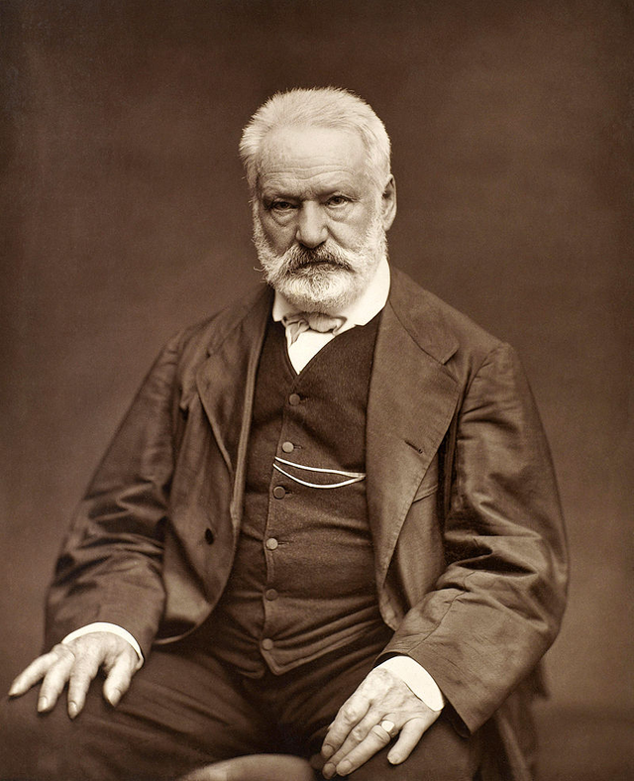
Introduction de l'auteur
Qui est Victor Hugo?
Victor Hugo, un écrivain, poète, et dramaturge emblématique du romantisme français.
Connu pour son engagement social et ses critiques des injustices.
Figure influente dans la littérature et les mouvements sociaux.
Victor Hugo

Slide 3
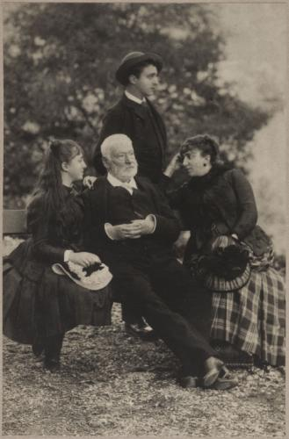
Biographie
Né le 26 février 1802 à Besançon, dans une famille influencée par l’armée napoléonienne.
Élevé entre Paris et l’Espagne, exposé à diverses cultures et influences.
Il commence à écrire dès son jeune âge, montrant un talent précoce.
A publié son premier recueil de poésie à l’âge de 20 ans.
Sa carrière littéraire a été marquée par une grande diversité de genres et de styles.

Slide 4
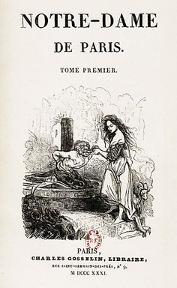
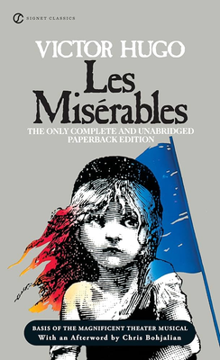

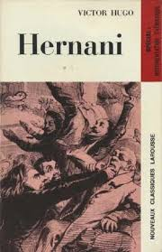
Œuvres célèbres
Les Misérables (1862) : Épopée sur la justice sociale, la rédemption et les inégalités.
Notre-Dame de Paris (1831) : Roman sur la beauté, l'amour, et l’injustice, avec des personnages mémorables.
Les Contemplations (1856) : Recueil poétique introspectif, explorant la perte et la spiritualité.
Hernani (1830) : Pièce de théâtre marquant le début du romantisme en France
Les Misérables
Notre-Dame de Paris
Les Contemplations
Hernani

Slide 5
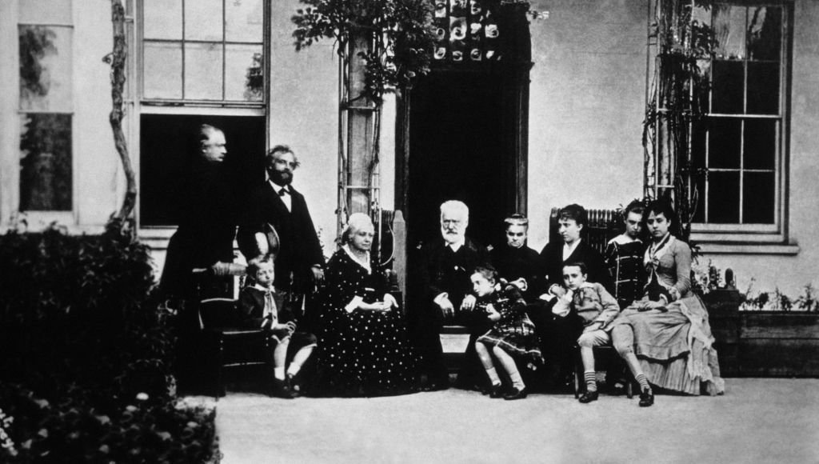
Vie personnelle
Marié à Adèle Foucher en 1822, avec qui il a eu cinq enfants.
Sa fille Léopoldine est morte tragiquement en 1843, événement qui a marqué sa vie.
Il a vécu en exil à Jersey et Guernesey à cause de ses opinions politiques contre Napoléon III.
Ses expériences personnelles ont profondément influencé ses écrits et ses pensées.
Hugo est aussi connu pour ses relations compliquées avec la politique et ses engagements sociaux.

Slide 6
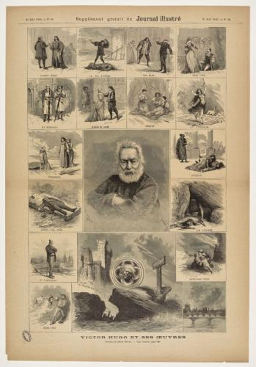
Spécialités et Style
Style caractérisé par une prose riche et poétique, avec des descriptions vivantes.
Mélange de réalisme social et de romantisme émotionnel.
Utilisation innovante de symboles et de métaphores pour exprimer des idées profondes.
Sa langue est à la fois accessible et complexe, reflétant les divers aspects de la condition humaine.
Engagement profond pour la justice sociale, la liberté et la dignité humaine dans ses écrits.

Slide 7
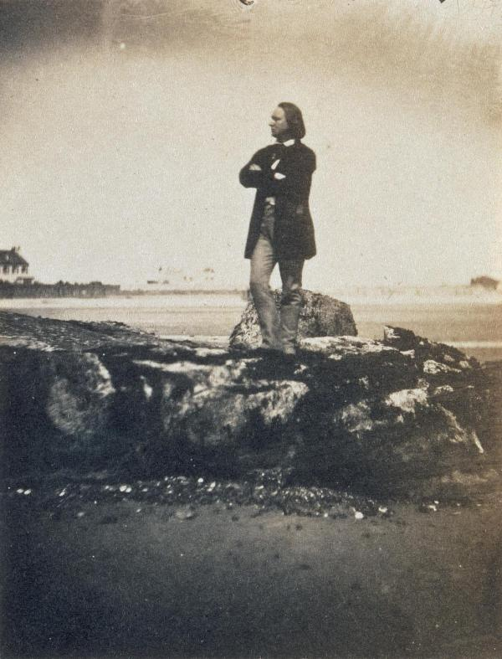
Implication dans des mouvements
Hugo a été un fervent défenseur des droits de l'homme et un critique de la peine de mort.
Il a milité pour la liberté de la presse et contre les régimes autoritaires.
Actif dans le mouvement romantique, il a influencé de nombreux écrivains et artistes.
Son engagement politique l'a conduit à l'exil, où il a continué à défendre ses idéaux.
Il a utilisé sa plume pour dénoncer les injustices sociales et politiques de son temps.

Slide 8
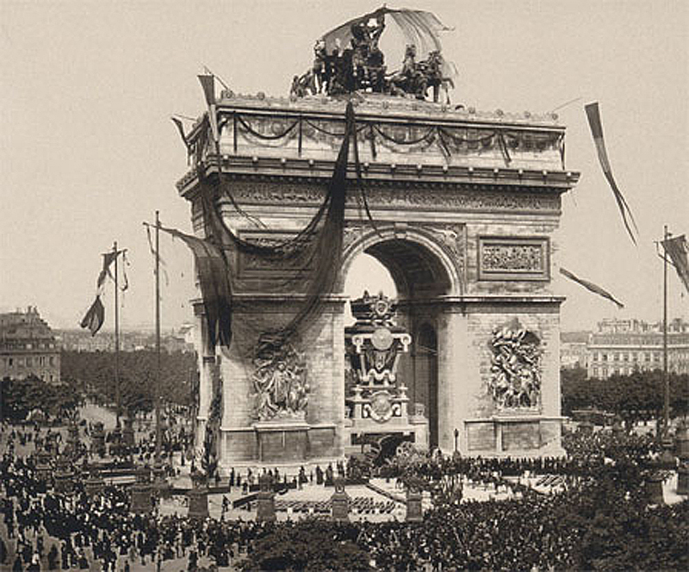
Récompenses et Reconnaissance
Élu à l'Académie française en 1841, reconnue pour sa contribution à la littérature.
Funérailles nationales en 1885, symbolisant son importance pour la France.
Enterré au Panthéon de Paris, aux côtés d'autres grandes figures françaises.
Monuments, rues, et institutions portant son nom en France et à l’étranger.
Ses œuvres continuent d’être célébrées dans des adaptations modernes et des hommages.

Slide 9
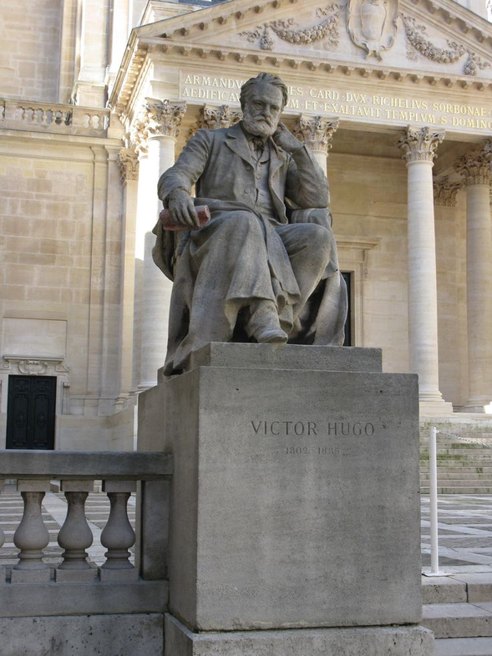
Influence et Héritage
Ses œuvres ont été adaptées en films, pièces de théâtre, et comédies musicales populaires.
L’impact de ses idées se fait sentir dans les mouvements sociaux et les débats contemporains.
Ses thèmes de justice, liberté, et compassion continuent de résonner aujourd’hui.
Hugo est un symbole de la résistance contre l'oppression et de la quête de vérité.
Sa pensée inspire encore des écrivains, des artistes, et des militants à travers le monde.

Slide 10

MERCI !
By :
Gokul G ,
23BCM511 ,
II B.Sc Computer Science (B)

